Slide 1
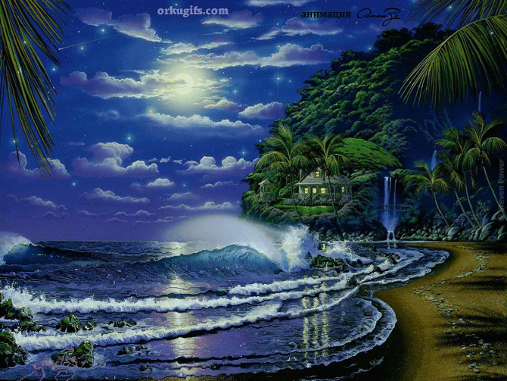
ÁGUA E PLANTAS ESTÃO SE AMANDO
TEXTO E FORMATAÇÃO
Norma Aparecida Silveira Moraes 24/06/14
WWW.SERGRASAN.COM/
NORMASILVEIRAMORAESSLIDES

Slide 2
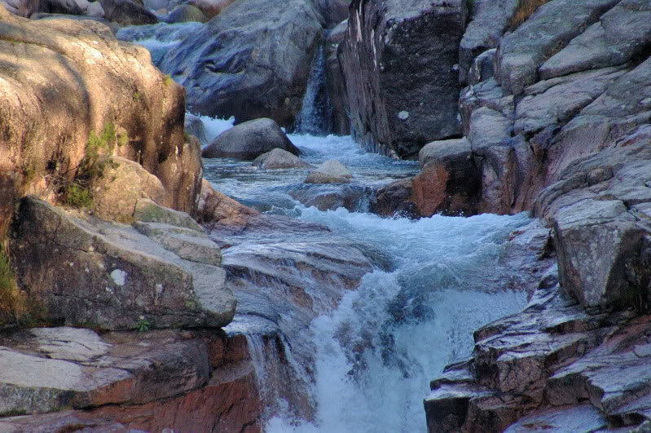
A NATUREZA ME ENCANTA
COM SUA BELEZA ME EMOCIONA
NA PUREZA ME ACALANTO
ENTREGANDO MINHA VIDA...

Slide 3
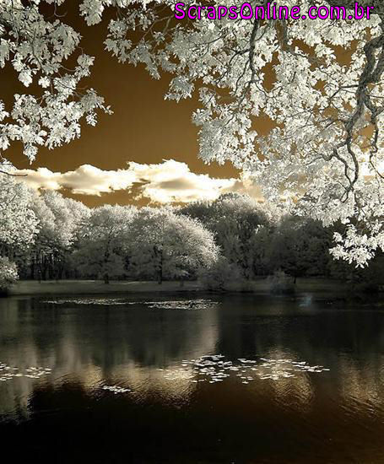
Com a chuva chegando
As plantas estão que só alegria
As flores estão brincando
Alegrando nosso dia

Slide 4
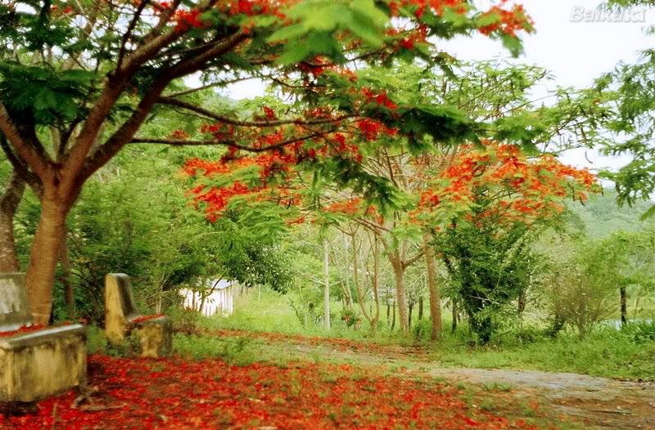
Vejo aquele pé de rosa
Outrora tão triste e caído
Hoje com rosas, tão glamorosas
De um conto de fadas parece ter saído

Slide 5
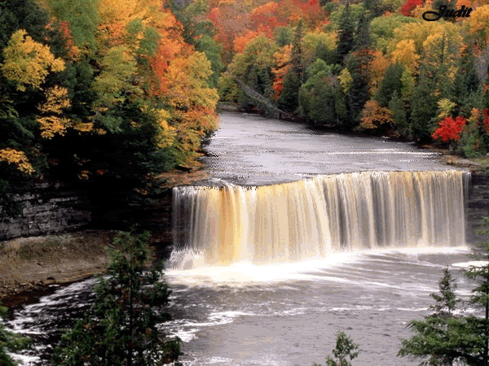
Vejo aquele pé de fruta deliciosa
Outrora tão triste e caído
Hoje com frutas, tão saborosas
De doce magia parece ter saído

Slide 6
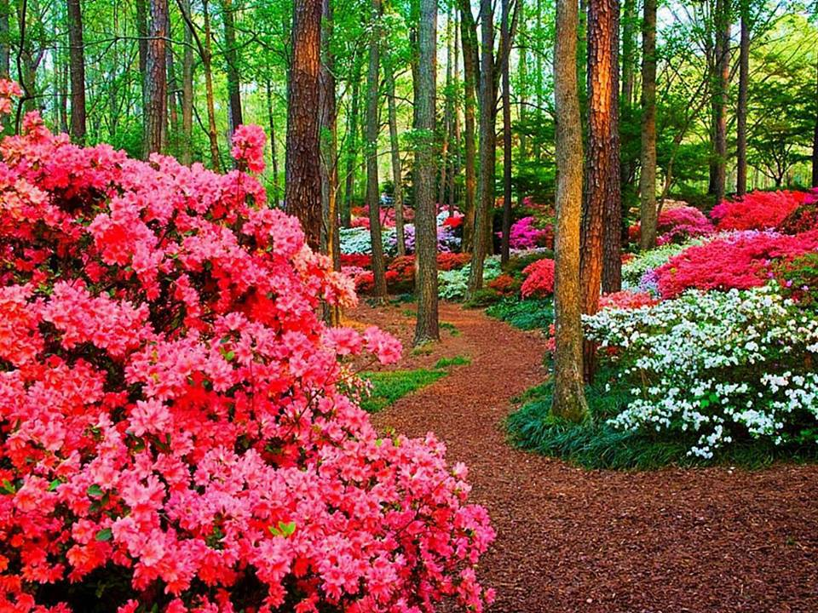
Sem chuva não há vida
Sem chuva nada prospera
A chuva nos tira da fadiga
Nos envolve em doce espera

Slide 7
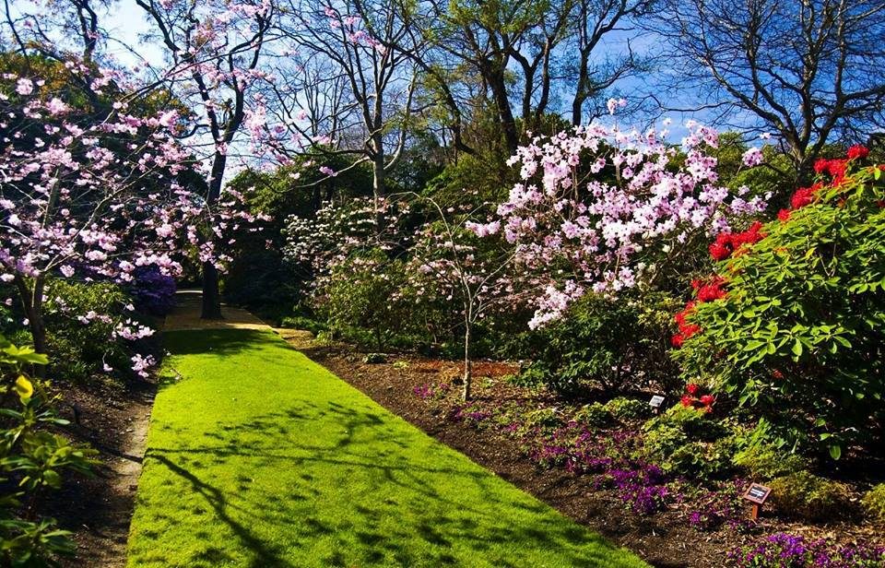
Chuva gotas de diamante
Caindo em nossas represas
Tão boa e tão brilhante
Trazendo nas folhas toda beleza.

Slide 8
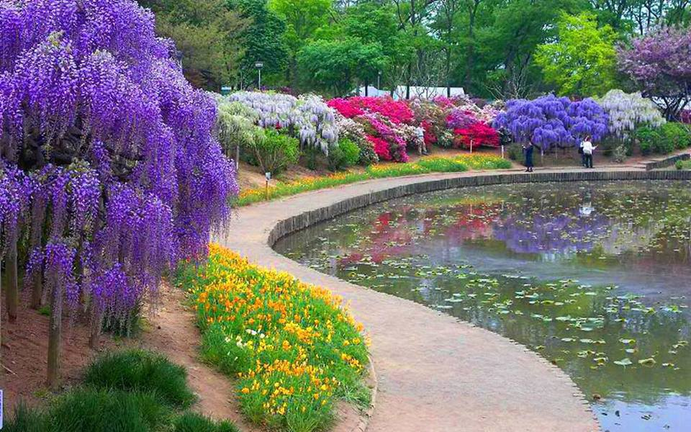
Que o sol faça chover
Num conjunto de ser harmonioso
É a dança do viver
Num ritual cerimonioso

Slide 9
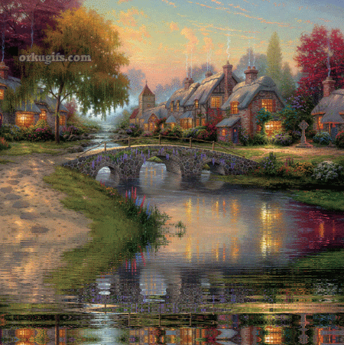
E como uma bela recompensa
Um arco-íris a nos saudar
A natureza e sua presença
Estratégica para a vida moldar

Slide 10
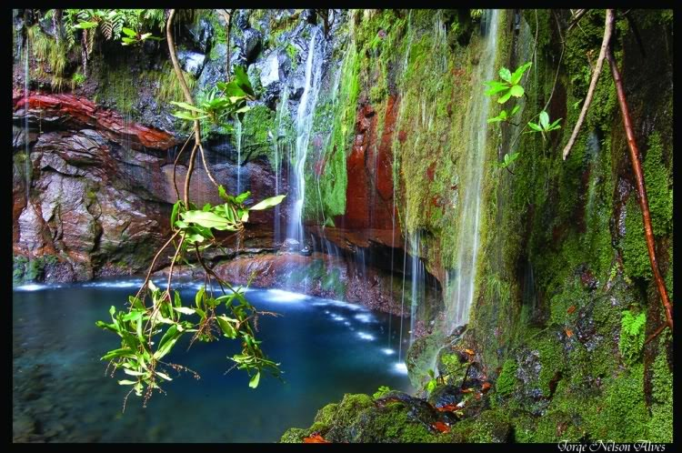
Sem água não podemos viver
Dependemos deste fluido vital
Mas as vezes ela vem devolver
A maldade que o homem faz afinal

Slide 11
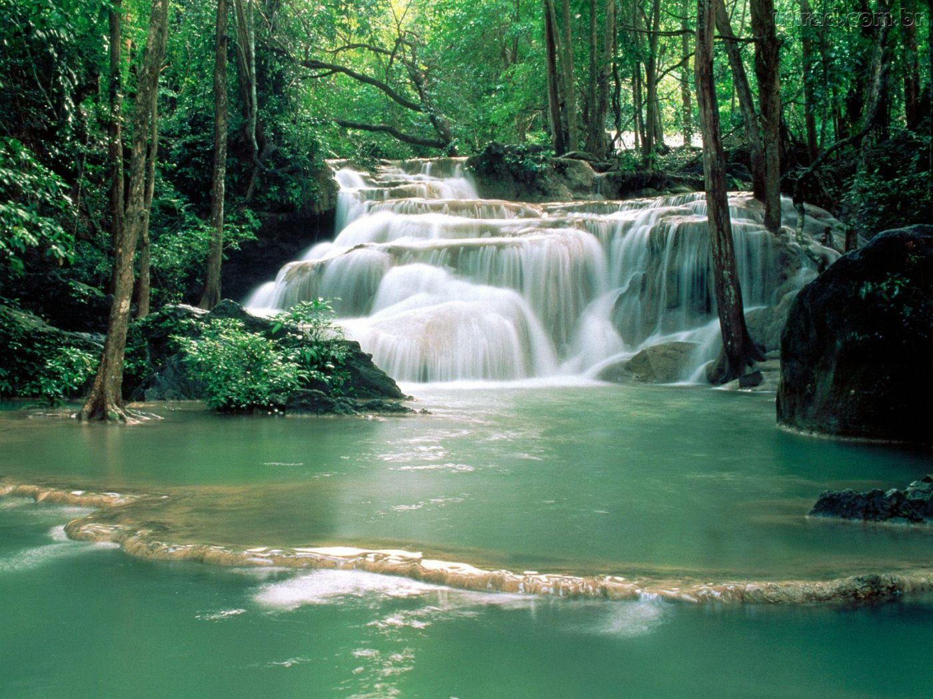
Derrubam árvores na cabeceira
Da nascente, matas ciliares em ação
Deixam sem vida rio e ribanceira
Ribanceira que tem cachoeira em fusão

Slide 12
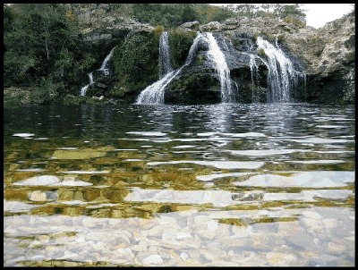
Sem chuva o gado morre
O campo seca, esturrica, miséria
Sem água nas casas, ninguém socorre
Porque sem água o que seria...

Slide 13
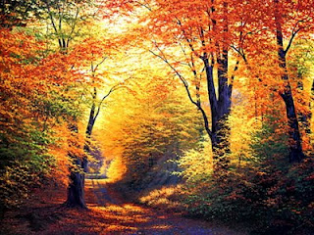
A árvore fica bela e frondosa
Os rios cheios em correntes
O jardim que brota a rosa
O povo que sorri alegremente

Slide 14
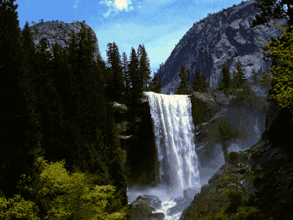
É bom demais viver na terra
Apreciar e de tanta beleza usufruir
Ver os sol nascer atrás da serra
E chuva que vem para alimentar e despoluir

Slide 15
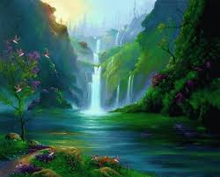
Amo a natureza contemplar
Tao rica, diversa e colorida
Faz minha vida alimentar
E meu sentir a vida mais florida

Slide 16
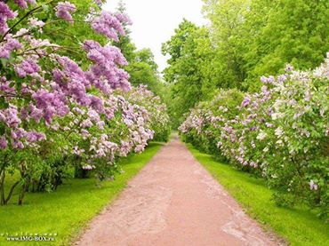
Cai chuva de mansinho
Vem a vida animar e brotar
As plantas sorrindo mais um pouquinho
Vem fazer a terra vibrar

Slide 17
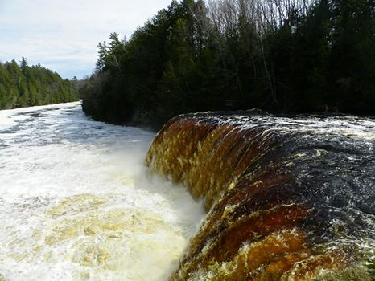
Em cada ciclo e evaporação
A chuva vem doce e saborosa
Enriquecendo cada estação
Fazendo a vida mais prazerosa

Slide 18
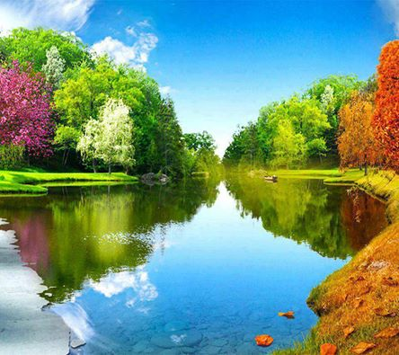
Vem aplacar o calor do verão
Brotando as flores na primavera
No outono frutas maduras na mão
No inverno, garoa e o que se espera...

Slide 19
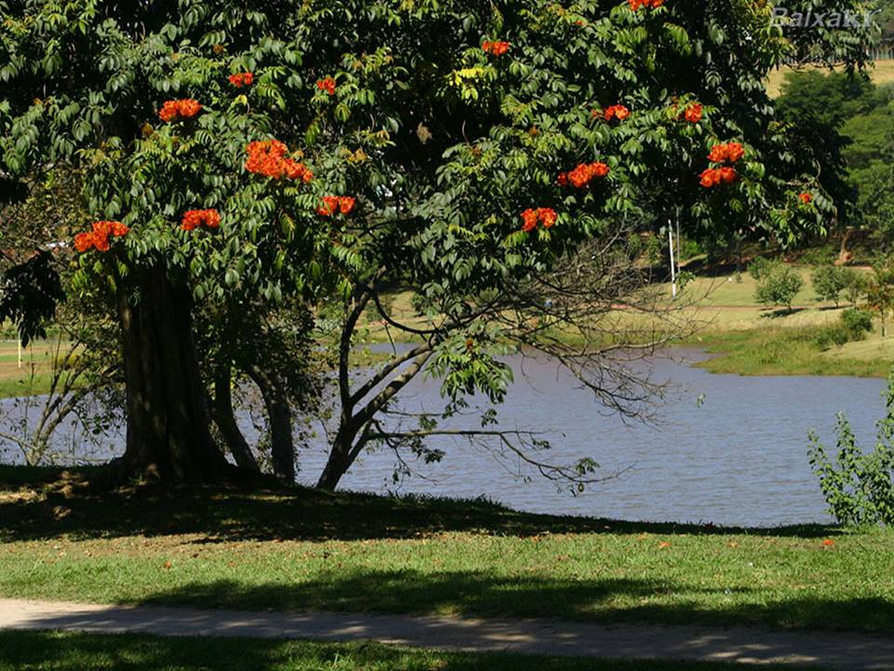
Bela sinfonia ao anoitecer
Cheiro de terra a molhar
Faz um gostoso adormecer
Renova as forças para trabalhar

Slide 20
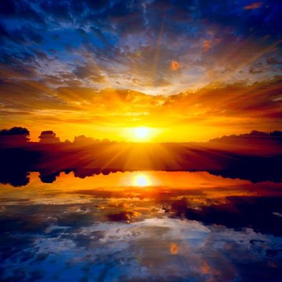
Chuva do verde tão amiga a cair
Cai tão transparente renova a confiança
Anima nossa vida a fluir, tudo construir
Devolva a vida e esperança...

Slide 21
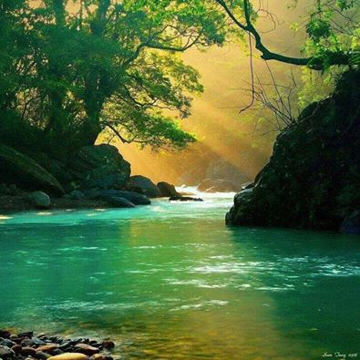
Água vida, bela prosperidade
Que brota da mãe terra, senhora
Água que gera toda qualidade
Chuva que é água nesta hora

Slide 22

A pessoa que mora na cidade
Precisa aprender mais com certeza
Que a natureza faz parte da felicidade
Não há vida sem esta grande beleza...

Slide 23
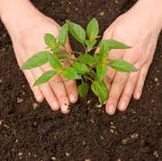
Muitos até amaldiçoa a chuva
Não entendem que sem água não há vida
Fazem casas no lugar rio passar na cheia
Atraindo enchentes para suas casas

Slide 24
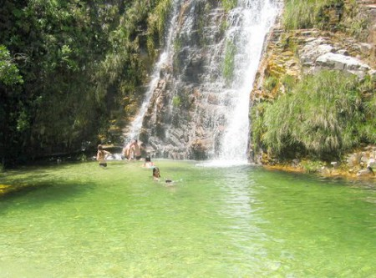
VAMOS AMAR E DA NATIREZA CUIDAR
PENSAR NO FUTURO DA VIDA NO PLANETA
SALVAR A VIDA NA TERRA
CUIDAR DO LAR MÃE TERRA

Slide 25
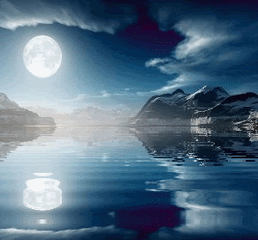
TEXTO E FORMATAÇÃO
NORMA APARECIDA SILVEIRA DE MORAES
IMAGENS FACE BOOK E GOOGLE ORKUT
MÚSICA: CELINE DION-WHEN I NEED YOU
DIVULGAÇÃO:
WWW.SERGRASAN.COM/NORMASILVEIRAMORAESSLEDES
WWW.NORMASILVEIRAMORAES.RECANTODASLETRAS.COM
08/08/2014

Slide 26

Salve gaia
Salve mãe terra
Salve vida nossa
Salve o planeta terra!!!!!!!!!

